Slide 1


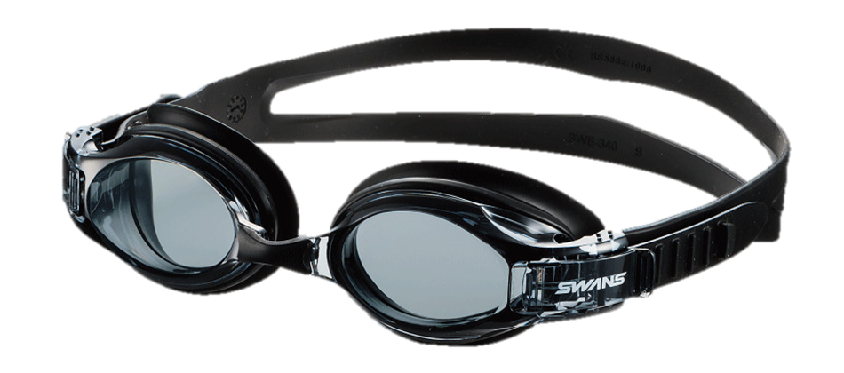

UBND QUẬN LONG BIÊN
TRƯỜNG MẦM NON HOA SEN
NHẬN BIẾT TẬP NÓI:
PHAO BƠI- KÍNH BƠI
Lứa tuổi: Nhà trẻ D1
Thiết kế bài giảng
GV: Nguyễn Thị Liễu

Slide 2


HÌNH TRÒN
PHAO BƠI

Slide 3

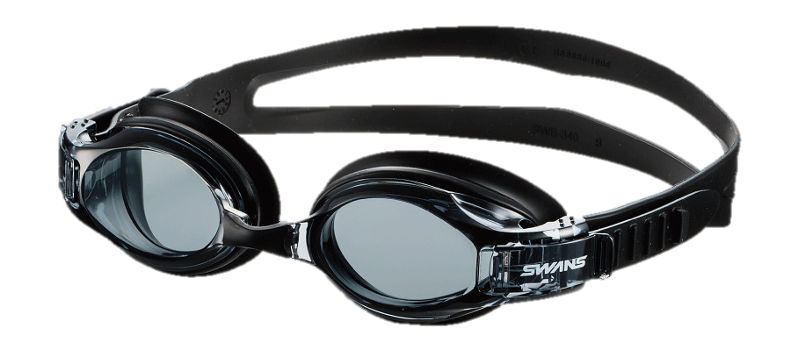
MẮT KÍNH
DÂY ĐEO
KÍNH BƠI

Slide 4
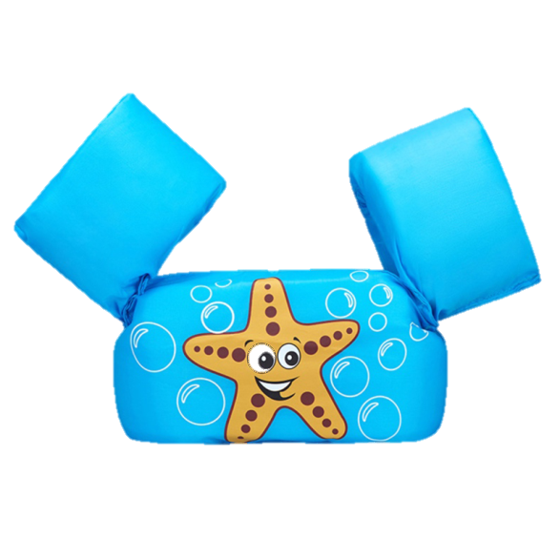
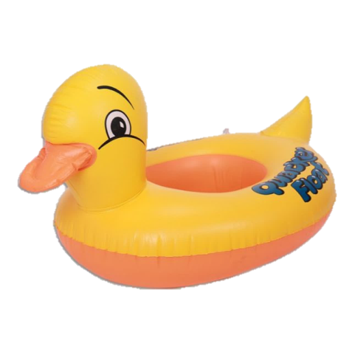
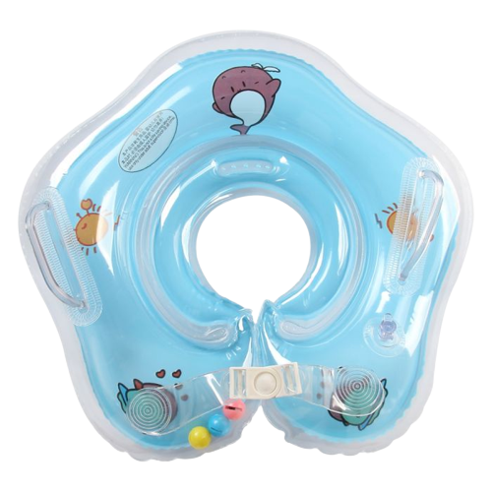


CÁC LOẠI PHAO BƠI KÍNH BƠI

Slide 5
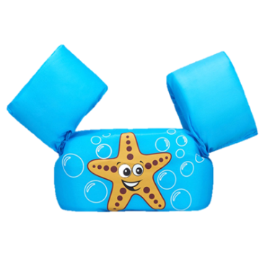

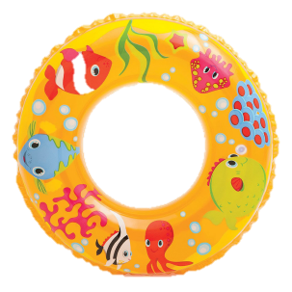

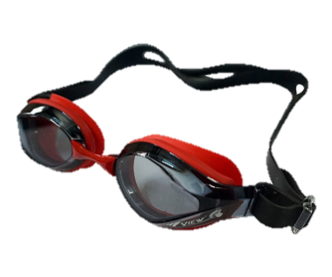

TRÒ CHƠI: BÉ ĐI SIÊU THỊ

Slide 6


TRẺ THỰC HIỆN

